Slide 1
Adm. e Segurança de Redes de Computadores
C.T. Informática para Internet
Prof. Vinícius Alves Hax

Slide 2
Antes
Firewall (teoria)
Auditoria (prática)

Slide 3
Hoje
Firewall (prática)
Planejamento viagem pra reitoria

Slide 4
Terminologia iptables
Policy: Geralmente traduzida como política. É o comportamento padrão para cada chain
Rule: Cada regra do iptables
Chain: Conjunto de regras
Drop: Quando um pacote é descartado por não obedecer alguma regra
Reject: Semelhante ao ‘drop’, porém o remetente é avisado que sua mensagem não chegou ao destino

Slide 5
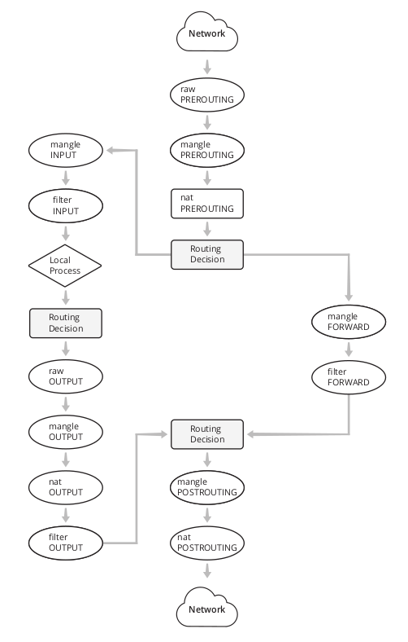

Slide 6
Iptables
Principal software para firewall em servidores
Sintaxe básica:
  iptables -A|D|L [-d|s IP] [-p TCP|UDP --sport|dport ??] -j DROP|REJECT|ACCEPT|LOG

Slide 7
Lista as regras
  sudo iptables -L
Apaga as regras
  sudo iptables -F

Slide 8
Define as políticas
Definindo política de saída como ACCEPT
sudo iptables -P OUTPUT ACCEPT
Definindo política de saída como DROP
sudo iptables -P OUTPUT DROP

Slide 9
Drop p/ host específico
Pelo IP
sudo iptables -A OUTPUT -d 200.19.1.202 -j DROP
Pelo hostname
sudo iptables -A OUTPUT -d ifsul.edu.br -j DROP

Slide 10
Drop em portas específicas
Bloqueando a porta 80
sudo iptables -A OUTPUT -p tcp --dport 80 -j DROP
Bloqueando porta 80 de um host específico
sudo iptables -A OUTPUT -d 185.224.137.225 -p tcp --dport 80 -j DROP

Slide 11
Log de conexões
sudo iptables -A OUTPUT -d 200.19.1.195 -j LOG
$ cat /var/log/syslog | grep TTL

Slide 12
Bloqueando uma subrede
sudo iptables -A OUTPUT -d 200.19.1.202/24
-j DROP

Slide 13
Deletando regras específicas
Mostrando o número
sudo iptables -L --line-numbers
Apagando a partir do número
sudo iptables -D OUTPUT 3

Slide 14
Ordem das regras
"As regras são lidas de cima para baixo. Então, a primeira condição que bater, será aplicada."
Exemplo
  sudo iptables -A OUTPUT -d 200.19.1.195 -j DROP
  sudo iptables -A OUTPUT -d 200.19.1.195 -j ACCEPT
Vai bloquear ou aceitar?

Slide 15
Valor: 5 pontos (exercício a e b)
Data de entrega: 15/fevereiro
Exercício a) Escolha um site da sua preferência, descubra o IP do mesmo e descubra se o mesmo está servindo o site no protocolo HTTP ou HTTPS. Informe qual o comando para bloquear somente o acesso à essa porta desse host usando iptables.
PS: Evite sites muito grandes (escolha um site .br) que possuem múltiplos ips para um mesmo domínio (pois nesse caso o teste no browser podem não funcionar muito bem)
Exercício b) Qual o comando iptables para bloquear todos os hosts no intervalo entre 142.251.0.128 até 142.251.0.143?
Elabore um relatório de até uma página (um relatório para ambos os exercícios) mostrando os comandos para resolução dos exercícios a e b, e a explicação dos passos realizados para a realização do exercício.

Slide 16
Dúvidas?

Slide 17
Fontes
https://mateusmuller.me/2018/10/18/o-guia-completo-do-iniciante-em-iptables/
https://www.digitalocean.com/community/tutorials/how-to-list-and-delete-iptables-firewall-rules-pt
IPTables:
Peixinho, I.; Fonseca, F. e Lima, F. Segurança de Redes e Sistemas. Escola Superior de Redes.

